Slide 1
Муниципальное казенное образовательное учреждение «Горковская специальная (коррекционная) общеобразовательная школа-интернат для обучающихся, воспитанников с ограниченными возможностями здоровья»
ЯМАЛ В ЛИЦАХ
Знаменитые люди Шурышкарского района.
Информационный стенд к Дню образования района
Составила Долгушина А.К., библиотекарь
Горки, 2013

Slide 4
Глава Шурышкарского района Андрей Валерианович Головин и Губернатор Ямала Дмитрий Николаевич Кобылкин

Slide 5
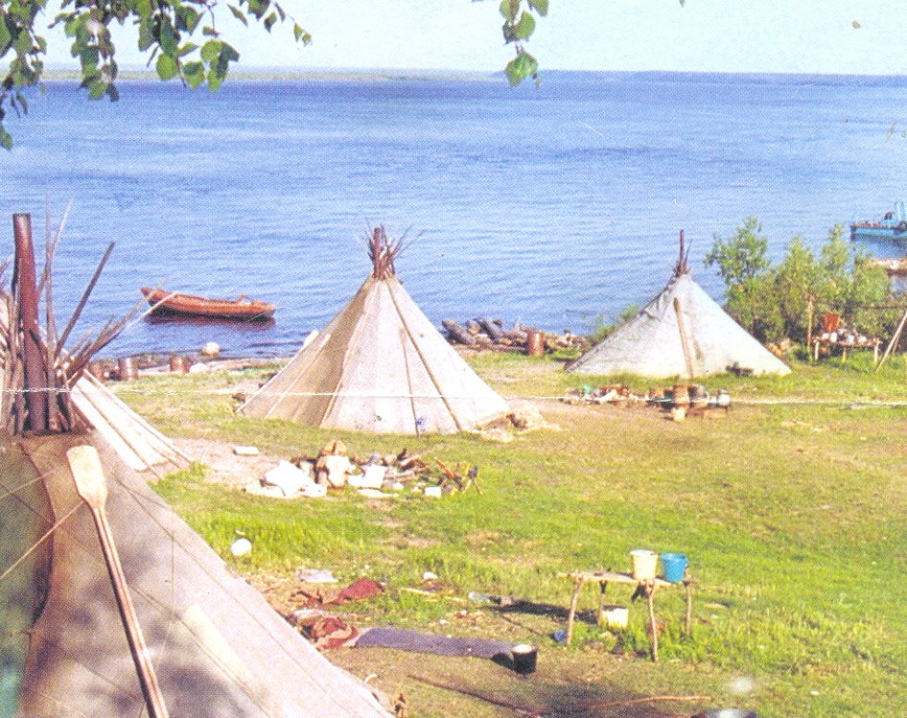

Slide 6
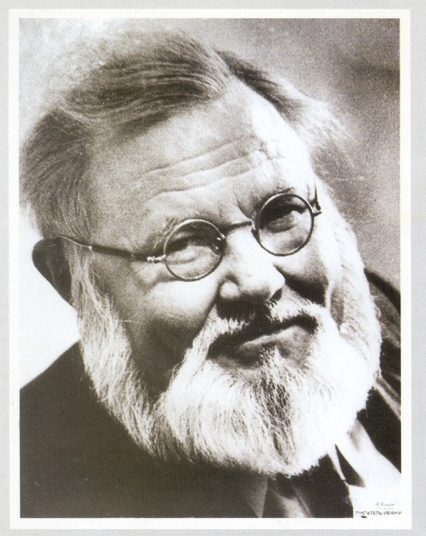
ИВАН ГРИГОРЬЕВИЧ ИСТОМИН (1917—1988 гг.) писатель, член Союза писателей СССР, первый певец Ямальского Севера
Иван Григорьевич Истомин родился 7 февраля 1917 года в селе Мужи Шурышкарского района Ямало-Ненецкого автономного округа Тюменской области, в семье коми-рыбака. Детство прошло в низовьях Малой Оби, где в языковой стихии сливаются северные диалекты казымских ханты, ненцев, коми, русских и манси. В трехлетнем возрасте тяжело заболел, на всю жизнь остался инвалидом, в девять лет встал на костыли. В 1934 году в Мужах окончил семилетку, переехал в г. Салехард, с отличием окончил национальное педагогическое училище в 1938 году. В стенах педучилища был одним из организаторов национального литературного кружка и рукописного журнала «Ямал тату» («Искры Ямала»). Двенадцать лет И. Г. Истомин преподавал русский, ненецкий языки и рисование в школах Севера. В 1950 году Ямало-Ненецкий окружком КПСС перевел его в редакцию окружной газеты «Нарьяна Нгэрм» («Красный Север») заместителем редактора по дублированию газеты на ненецком языке.

Slide 7
Когда солнце над тундрой светит, Тундре радость несет оно. Когда много друзей на свете, Сердце счастьем озарено. И. Истомин
РАССКАЗ О СЕБЕ И О НАШЕМ СЕВЕРНОМ КРАЕ
Тундра... Завидная ныне для людей, но почти безлесная и холмистая равнина, известная кочующими стадами оленей, разными птицами, зверями и рыбой. Зимой, долгой и сту­деной,— снега, бураны, метели. Весной долгожданной — новорожденные олешки-авки и вереницы летящих перелетных птиц. Летом, коротким, теплым, светлым круглые сутки, предстает тундра в зелени-траве, в ягеле, в низкорос­лых цветочках и всяких ягодах-морошках, и кочуют по ней гонимые оводами и комарами стада дальше, на север. А осенью, темной и слякотной,— кочевка оленьих стад обратно на юг и начало охотничьего промысла.
Вот сюда, через Уральские горы из Ижмы, в Сибирь, в село Мужи, и перебрались когда-то мои родители — Григорий Федулович и Елена Ивановна Истомины. По национально­сти — коми-зыряне. Здесь я и родился.
Но в 3 года от роду меня постигло большое несчастье — разбил паралич, и я остался на всю жизнь калекой. С 8 лет встал на костыли. С детства пристрастился рисовать искрив­ленными пальцами. Любил слушать сказки, пословицы, поговорки, загадки, которых превеликое множество знали бабушка, мать, отец. Слушал песни — отец мой хорошо играл на тальянке. Семья была дружная, и дома у нас постоянно бывали ханты, ненцы, русские. Так я научился говорить и на этих языках, почувствовав прелесть и неповто­римость каждого из них.
Позднее,- уже учась в педагогическом техникуме, я стал писать стихи, очерки, рассказы на русском, коми-зырянском и ненецком языках.
Увлекаясь, наряду с литературой, и живописью, окончил студию изобразительного искусства: некоторые мои картины маслом приобретены Салехардским музеем: «Ваули Пиетто-мин», «Ленин на Ямале» и др. Работал учителем, переводчи­ком, потом в Тюменском книжном издательстве редактировал книги писателей северных народов — ненцев, хантов, манси. Писал много и сам — стихи, рассказы, повести, очерки, пьесу-комедию «Цветы в снегах», которая шла на сцене в Тюмени, роман «Живун» и роман для юношества «Встань-трава», воспоминания. Был участником 1-й конференции литераторов Севера в Ленинграде и 1-й Коми АССР. За несколько десятилетий на ненецком и русском языках издано около 30 моих книг. Мне есть что сказать... Когда-то почти не было грамотных северян среди ненцев, коми, хантов, да и коми-зырян, манси. А теперь у нас есть свои врачи, литераторы, научные работники, композиторы, артисты... Сейчас второй раз паралич приковал меня к постели, но я пишу, не сдаюсь, стучу на машинке одним пальцем левой руки. Пишу поэму «Сказ о Ямале», есть и другие задумки.
А жизнь идет вперед, наш край расцветает с каждым годом — то тут, то там поднимаются буровые вышки. Не узнать теперь Ямало-Ненецкого автономного округа. Населе­ние выросло во много раз. К нам едут люди почти всех национальностей, населяющих Россию. Выросли города-спут­ники: Лабытнанги, Газ-Сале, Надым, Медвежье, Харасавей, Уренгой, Новый Уренгой! Миллиард кубометров газа в сутки дает Ямал по газопроводу «Полярное сияние» в центральные районы страны. А еще нашли у нас отличную нефть. И искон­ные промыслы — оленеводство, охота, звероводство не забы­ты. Есть где приложить людям руки, да и романтика манит.
А вы, ребята, когда подрастете, не собираетесь к нам, на Ямал? Приезжайте!
Так писал И. Г. Истомин, с любовью к родному краю, гордостью за него. И хотя писателя нет с нами — остались его добрые книги, страницы ямальской летописи.

Slide 8
Первое стихотворение «Олень» было опубликовано в окружной газете в марте 1936 года. С тех пор стихи и рассказы, очерки и публицистические статьи систематически печатались в окружных и областных газетах, В декабре 1958 года переезжает в г. Тюмень и работает заместителем главного редактора по национальным литературам в Тюменском книжном издательстве. С 1965 года — на творческой работе. Первая книга И. Истомина — сборник стихов на ненецком языке «Наш Север» — издана в 1953 году в Ленинграде. В издательствах Тюменском, Средне-Уральском, «Современник», «Советский писатель», «Художественная литература» увидели свет более 20 книг И. Истомина — повести, рассказы, стихи на ненецком и русском языках, романы «Живун», «Встань-трава».
Разнообразно творчество писателя. Повести и рассказы, стихи и пьесы, очерки и сказки публиковались на русском, ненецком языках, которыми автор владеет так же свободно, как языками коми и ханты. Истомин работает над переводами с русского на ненецкий и коми языки. Широкой популярностью пользуются многие стихи Истомина, положенные на музыку местными композиторами. Писатель занимается и живописью. Две его картины «Арест легендарного вождя ненецко-хантыйской бедноты Ваули Пиеттомина» и «Ленин на Ямале» выставлены в Салехардском краеведческом музее. Педагогическая и литературная деятельность И.Истомина отмечены орденом «Знак Почета», медалью «За трудовую доблесть». Член Союза писателей СССР с 1955 года. Имя Ивана Григорьевича Истомина— писателя, гражданина связано с тридцатыми годами, когда на Ямале зарождались письменность и национальная интеллигенция малых народностей. Он и стал первым певцом Ямальского Севера. Тема его творчества: тундра, быт обских жителей, самобытная культура малых народностей...Сегодня Ямал открыл свои кладовые Приполярного Урала, огромны его запасы нефти и газа. Но на благо ли это пойдет людям, не поставит ли природную среду на грань катастрофы? Многое зависит от нас, от уровня нашей духовности, знания истории и уважения ямальской земли.
Не опоздать бы ямальским литераторам уловить эти процессы и отразить их, подхватить эстафету, которую достойно пронес Иван Григорьевич Истомин.

Slide 9
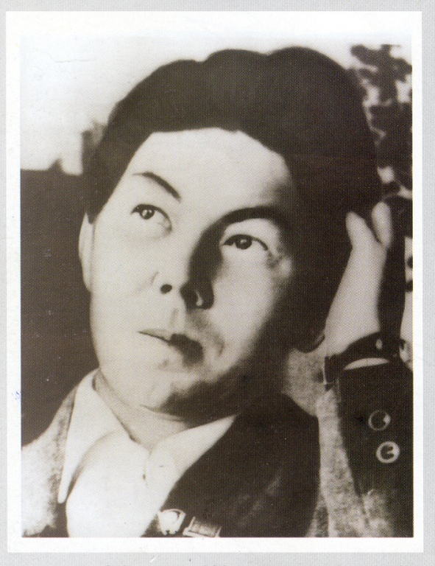
МИКУЛЬ ШУЛЬГИН поэт, писатель 1.02.1940
Микуль Шульгин — первый профессиональный поэт-ханты.
Он родился 1 февраля 1940 года в семье рыбака. Отец будущего поэта в годы Великой Отечественной войны с ору­жием в руках защищал Родину, участвовал в освобождении Ленинграда от вражеской блокады. Вернувшись с войны, отец снова, как прежде, стал рыбаком.
На всю жизнь сохранил сын гордость за своего отца, воина и труженика, усвоил отцовские уроки.
После окончания Мужевской средней школы Микуль Шуль­гин стал студентом факультета народов Севера Ленинградско­го педагогического института им. А. И. Герцена. Здесь, в городе на Неве, зазвучали стихи молодого хантыйского поэта на родном языке. Город, овеянный славной историей, встречи с поэтами и писателями, общение с талантливыми сверстниками, родная речь, устное творчество народа хан­ты — все это источники поэтического вдохновения Микуля Шульгина.
Здесь у Невы, у серых парапетов,
Где яхты несут паруса,
Впервые в жизни я встретил поэтов,
Услышал их голоса.
И в сердце ответно струна зазвенела,
И стало ему горячо.
Душа моя очень робко запела,
Словно забил родничок...
«Мави ас» — «Медовая Обь» и другие сборники стихов поэта рассказывают талантливо и проникновенно о Севере и северянах.

Slide 10
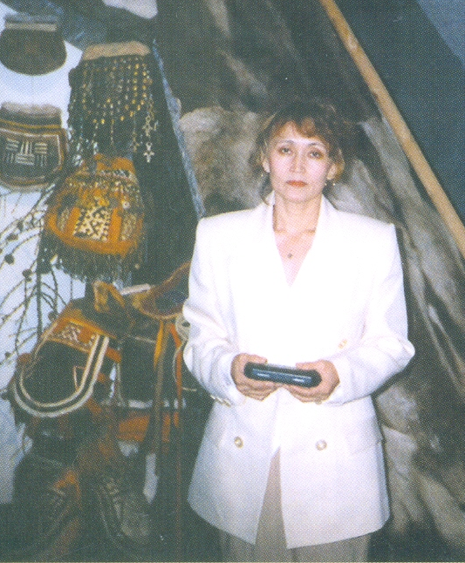
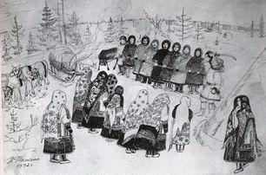
Талигина Надежда Михайловна мастер народного декоративно-прикладного искусства.
Родилась 18.11.1953, в юрты Тильтим Шурышкарского района. Известная не только на Ямале, но и во всём финно-угорском мире мастер прикладного искусства, художник и учёный-исследователь, научный сотрудник Ямальского филиала института истории и этнографии Уральского отделения Российской академии наук, кандидат исторических наук Надежда Михайловна ТАЛИГИНА- частый гость журнала «Ямальский меридиан», многолетний автор иллюстраций к легендам и мифам хантов. родного декоративно-прикладного искусства. Работает с мехом, кожей, сукном, бисером, занимается графикой. Окончила Салехардско е культурно-просветительское училище (1980), Московское высшее художественно-промышленное училище им. С. Г. Строганова (1987). В 1987-92 — преподаватель Салехардского межокружного училища культуры и искусства. С 1992 — старший научный сотрудник Научного центра гуманитарных исследований коренных малочисленных народов Севера ЯНАО. Изучает традиционные обряды сынских ханты. Как только высвобождается свободным час-другой, Надежда Михайловна спешит в музейно-выставочный комплекс имени И.С. Шемановского. Она изучает здесь графику на стенах керамических сосудов, исполненных на сырой глине и обожжённых приблизительно в 5—4 веках до н.э., около двух с половиной тысяч лет назад. Тончайшие красивейшие изделия.
Участник выставки «Северная цивилизация на пороге XXI века. Мифология, быт, культура» (г. Москва, 3.12.1999 —16.01.2000). Автор более 10 научных публикаций. Награждена бронзовой медалью ВДНХ.

Slide 11
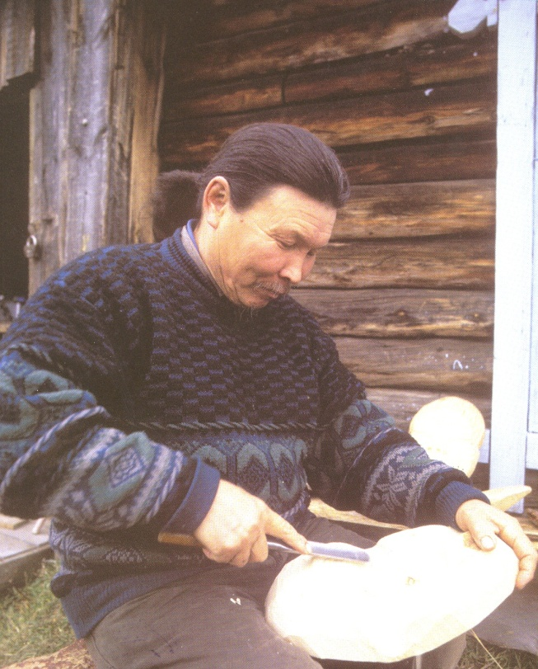
ХАРТАГАНОВ Геннадий Ефремович хантыйский художник прикладного искусства, резчик по дереву.
Родился 10 февраля 1945 г. в поселке Питляр Шурышкарского района Ямало-Ненецкого автономного округа Тюменской области. Член СХ СССР с 1990 года. Резчик по дереву. Автор скульптурных композиций, традиционных изделий народа ханты (разные типы черпаков, доски для выделки кожи, национальная посуда).
С 1978 года методист Шурышкарского районного отдела культуры. Работает с народными мастерами. Организатор и преподаватель детской школы декоративно-прикладного творчества в п. Питляр. Участник городских, областных, всероссийских, международных (Канада, ЧССР, ГДР) выставок. В 1991 году - персональная выставка (Салехардский окружной краеведческий музей) и 1991 году - в Канаде. Произведения находятся в ТМИИ, ТОКМ, Салехардском окружном краеведческом музее, Ханты-Мансийском окружном центре культуры и искусства народов Севера, в частных собраниях России, Канады.
Живет в поселке Питляр Шурышкарского района Ямало-Ненецкого автономного округа Тюме нской области Геннадий Ефремович продолжает творить и с удовольствием передает свои знания, свое мастерство ученикам, в родном поселке открыт своеобразный художественный центр, где он работает с детьми
На работы Геннадия Хартаганова, народного художника, скульптора малых форм, можно посмотреть в окружном Музейно-выставочном комплексе им. И.С. Шемановского.
10 .02.1945 г

Slide 12
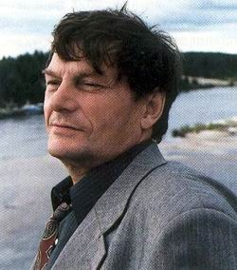
ДУДНИКОВ Николай Федорович ямальский писатель, журналист
Родился 1 мая 1948 г. в с. Азовы Шурышкарского района ЯНАО. В 1952 г. остался без родителей. Рос у ближайших родственников в п.Горки. После окончания 8 класса обучался в Салехардском медучилище. В это время начал писать стихи, заметки. В 1975 г . Николай Федорович Дудников окончил исторический факультет Кемеровского государственного университета.
Для Николая Фёдоровича профессиональная журналистская деятельность началась с районной газеты «Советское Заполярье» (п. Тазовский).
Работал на речном флоте, штатным корреспондентом газеты «Советское Заполярье», «Красный Север». В 1975 г. окончил историко-философский факультет Кемеровского университета. Написал книги для детей: «Медвежьи забавы», «Осетр-хвастун», «Мой дом Север», книги о Пуровском и Тазовском районах. Проведенное в Горках детство и неоднократные командировки в это село, вылились в сценарий документального фильма о сосланных на Ямал в годы Великой Отечественной войны поволжских немцах. По его сценарию в ФРГ поставлен фильм, а Николаю Федоровичу присуждена Международная творческая премия «Дойче гемайншафт».
Н.Ф. Дудников первый из ямальских журналистов получил звание «Заслуженный работник культуры Российской Федерации» (1997). Член союза журналистов СССР (1972). Лауреат Международной творческой премии.

Slide 13
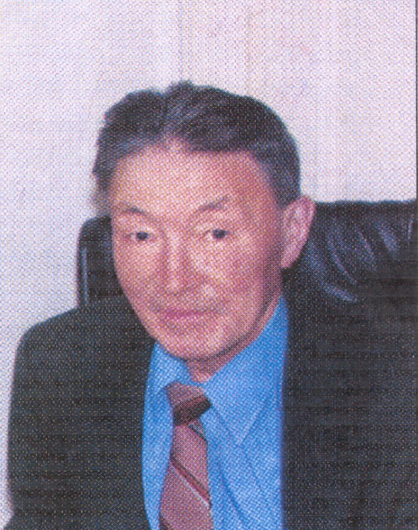
Роман Прокопьевич РУГИН писатель и общественный деятель, Почётный гражданин г. Салехарда ,Ямало-Ненецкого АО
главный редактор журнала "Ямальский меридиан", член Союза писателей СССР, Лауреат литературной премии Союза писателей России, академик, автор 30 книг стихов и прозы.Роман Прокопьевич Ругин родился 31 января 1939 года в поселке Питляр Шурышкарского района Ямало-Ненецкого автономного округа, в семье обского ханты. В 1958 году окончил Салехардское национальное педагогическое училище, затем был призван в ряды Советской Армии. В 1964 году поступил в Ленинградский государственный педагогический институт имени А. И. Герцена и окончил его в 1964 году по специальности педагогика и методика начального образования. С 1964 года по 1968 год работал вначале завучем, затем директором Восяховской восьмилетней школы Шурышкарского района. С 1985 года - старший методист окружной агиткультбригады. За педагогическую деятельность награжден Почетной" грамотой Министерства просвещения РСФСР, в 1970 году - медалью "За доблестный труд. В ознаменование 100-летия со дня рождения Владимира Ильича Ленина".
В 90-е годы становится редактором окружного историко-культурного, научно-популярного журнала "Ямальский меридиан", лидером литературно-культурной жизни региона.

Slide 14
В писательском союзе с 1983 года. Широко известный публицист, прозаик, поэт. Писать стал в конце 50-х годов, В 1996-1998 годах вышел трехтомник избранных произведений Р.П. Ругина. В последующие годы в различных центральных и региональных изданиях увидели свет 30 книг с его стихами, и прозой, фольклором. Публиковался во многих коллективных сборниках и антологиях. Отдельные стихи и проза ямальского автора переведены на финский, эстонский, французский, итальянский, венгерский, чешский, испанский, польский и английский языки. В 2001 году вышла в свет книга избранных произведений, открывшая серию "Библиотека писателей Ямала".Два его стихотворения вошли в антологию мировой поэзии. Роман Ругин активно сотрудничает с композиторами округа и города Москвы, многие его стихи положены на музыку.
В 1988 году Р.П. Ругин был удостоен звания лауреата литературной премии писателей СССР, с 1983 года – член Союза писателей России. Живет и работает в г. Салехарде.

Slide 15
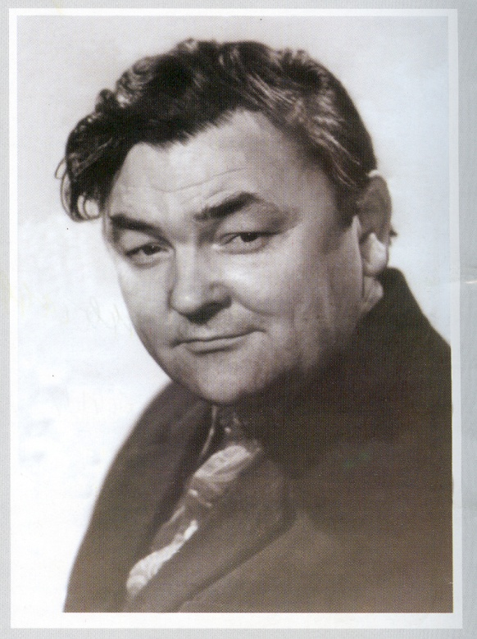
Федор Егорович Конев поэт, писатель, драматург
Я, Федор Егорович Конев. Родился 28 февраля 1935 года в селе Мужи. Окончил среднюю школу. После школы поехал в Москву поступать в Литературный институт, получив вызов. Прежде послал свои стихи. Но сдавать экзамены не стал, потому что испугался немецкого языка. Мне посоветовали пойти в институт кинематографии. Там немецкий не сдавали. Я там хорошо прошел творческий конкурс, но провалил последний экзамен по истории. Вернулся назад. Иван Истомин, писатель, устроил меня в Салехарде работать в газете. Но бытовые условия заставили поехать в Мужи. А там подоспела мобилизация. Был военком, фамилию забыл, что-то вроде – Кешко, тоже стихами баловался. Долго раздумывал – послать меня в армию или дать год подготовиться в институт. Я попросился в армию. Отслужил два года в Забайкалье. Был командиром танка, гвардии старшим сержантом. Но капитан Цибизов вырвал одну лычку за самоволку – любил уходить в степь. Вернулся в Мужи и поначалу работал в собесе, недолго, а потом меня перевели в районную газету. Редактором был Тутолмин. В двадцать три года снова поехал в Москву и на этот раз успешно сдал экзамены, поступил во ВГИК на сценарный факультет.
В 1960 году проходил практику на Тюменском телевидении. Впервые снял по своему сценарию художественную киноновеллу. Потом взял академический отпуск по семейным обстоятельствам, родился сын Андрей. Окончил ВГИК и поехал по направлению в Сыктывкар, там открывалось телевидение. Делали все с нуля. Там снял несколько фильмов в качестве режиссера, документальных. Заведовал редакцией литературно-художественных передач.

Slide 16
Написал сценарий «Судный день» и послал на «Беларусьфильм». Там заинтересовались мною, как автором,и пригласили на работу. 1968 году я переехал в Минск и бессменно проработал там двадцать девять лет. Был членом сценарно-редакционной коллегии, главным редактор студии им. Тарича, когда «Беларусьфильм» разделился на три студии, после воссоединения стал заместителем главного редактора «Беларусьфильма». Ровно в шестьдесят лет по своей воле ушел с работы, чтобы заняться прозой, которой уделял мало времени, выпустил всего две книжки, а замыслов набралось много. За эти годы написал два романа и большую повесть о своем брате Петре. Закончил первую часть большого романа под условным названием «Золотая баба». Это о вечном поиске человеком Красоты. Собираюсь засесть за вторую часть, в которой действие проходит в дебрях верховьев Сыни.
За годы работы на киностудии участвовал в создании многих фильмов качестве редактора.. Как автор участвовал в создании следующих фильмов:
1. "Счастливый человек" – реж. И. Добролюбов.
2. "Нечаянная любовь" – реж. И. Шульман.
3. "Обочина" – реж. В. Никифоров.
4. "Пламя" – две серии – реж. В. Четвериков.
5. "Половодье" – две серии – реж. В. Четвериков.
6. "Сад" – реж.В Четвериков.
7. "Фруза" – реж. В. Никифоров.
8. "Радуница" – реж. Ю. Марухин.
9. "Личный интерес" – две серии – реж. С.Сычев.
10. "Крест милосердия" – четыре серии – реж. Д.Нижнековская.
11. "Белое озеро" – реж.Л.Мартынюк.
12. "Ятринская ведьма" – реж.Б. Шадурский.
13. "Черный аист" – реж. В. Туров
14. "Шляхтич Завальня" – реж. В. Туров.
15. «Бальное платье» – реж. М. Касымова.
16. Киноновеллы – "Аннушка", "Встречайте с оркестром", "Революционный этюд", "Острова на далеких озерах" и ряд документальных фильмов.

Slide 17
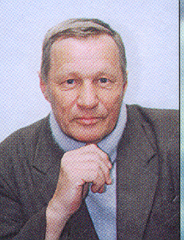
Юрий АФАНАСЬЕВ журналист, прозаик, детский писатель, член Союза писателей СССР, главный редактор альманаха "Обская радуга"
Афанасьев Юрий Николаевич (11.04.1940 г. – 2004г.) - журналист, прозаик, детский писатель. Родился в с. Питляр Шурышкарского района Ямало-Ненецкого национального округа. Выпускник Салехардского национального педагогического училища и Ленинградского педагогического института им. А.И. Герцена.
"Красный Север" и "Ленинский путь". Публиковался в журналах "Урал" и "Костер", альманахах "Тюмень литературная", "Под сенью нохар-юха". Работал в жанрах повести, сказа и сказки.
Первая книга писателя "Сказки дедушки Ай-по" (1974 г.) основана на мотивах хантыйского фольклора. Автор книг "В морозный день" (1986), "Мы с Митяем" (под одной обложкой с С.Мальцевым) (1980), "Ритмы тундры" (1994) и др. Много пишет для детей. В альманахе салехардских литераторов "Под сенью нохар-юха" (издательство "СофтДизайн", 1995) опубликован его рассказ-быль "Две ели". В своем творчестве Ю. Афанасьев отражает и выражает все многообразие проблем Тюменского севера - экологических, природоохранных, краеведческих, межнациональных отношений, культуры и быта малых народов.
По сказкам Ю.Н. Афанасьева снят мультипликационный фильм.
Член Союза писателей России.
В последние годы активно занимался проблемами экологии Севера, возглавлял комитет по охране природы в с. Мужи. Последнее время жил в г. Салехарде. Был редактором альманаха «Обская радуга».

Slide 18
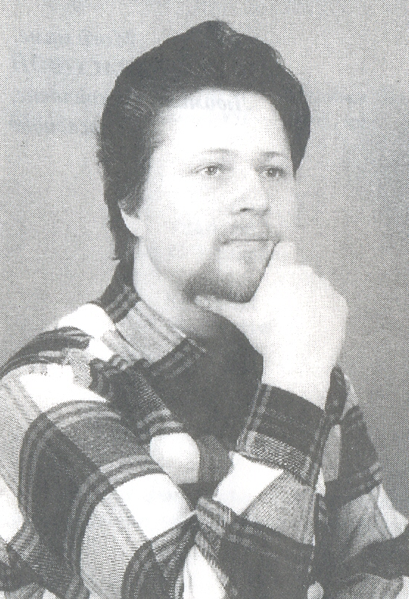
Павел Рудольфович Черкашин Поэт
Родился в 1972 г. в селе Мужи. Его стихи, очерки, рассказы печатались на страницах областных газет «Тюмень литературная», «Тюменская правда», «Наше время», а также в окружных газетах ХМАО. Он автор книги художественной прозы «Анастасия», сборник « С Югрой повенчаны навеки», изданного в честь 25-летия УВД ХМАО.
Первый поэтический сборник молодого писателя называется «Память детства», приурочена празднованию 160-летию «малой родины» Павла Черкашина – с. Мужи.
Живет и работает в г. Ханты-Мансийске

Slide 19
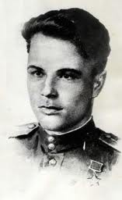
Николай Васильевич Архангельский (1922 – 1945г.г.) Герой Советского Союза
Родился и закончил школу-семилетку в селе Мужи, Ямало-Ненецкого национального округа. Среднее образование получил в городе Шадринске. В 1940 году поступил в Оренбургское авиационное училище им.Ворошилова, которое закончил с отличием. В годы войны служил командиром эскадрильи 57 авиационного бомбардировочного полка первого Белорусского фронта. На американском бомбардировщике «Бостон» он участвовал в боях за Белгород, Курск, сражался в небе Польши. Воля, мужество, настойчивость, совершенное владение техникой пилотажа отличали советского воздушного аса. За два с половиной года Николай совершил 220 боевых вылетов. Экипаж Архангельского заносил на карту разведывательные данные, сбрасывал на врага бомбы, уничтожая технику и живую силу противника.
За отвагу и мужество Николая Архангельского наградили орденами Ленина, Красного Знамени, Отечественной войны, Красной звезды. За боевые заслуги и грамотную эксплуатацию самолета «Бостон» Николаю Васильевичу вручили специальную золотую медаль от американского президента Т. Рузвельта. В 1944 году Родина отметила его ратные заслуги присвоением звания Героя Советского Союза.

Slide 20
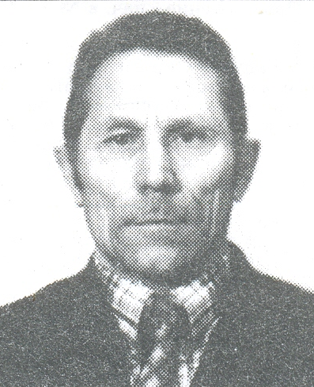
Василий Ефимович Ануфриев Автор хантыйского букваря
Родился в марте 1932 года в семье оленевода. Скромный, интеллигентный человек, чья душевная теплота долгое время согревала сердца маленьких северян. Почетный гражданин Шурышкарского района. Более четвертвека проработал на родной земле учителем. Василий Ефимович одним из первых смог создать букварь на диалекте шурышкарских ханты, по которому не одно поколение изучало грамоту родного языка.

Slide 21
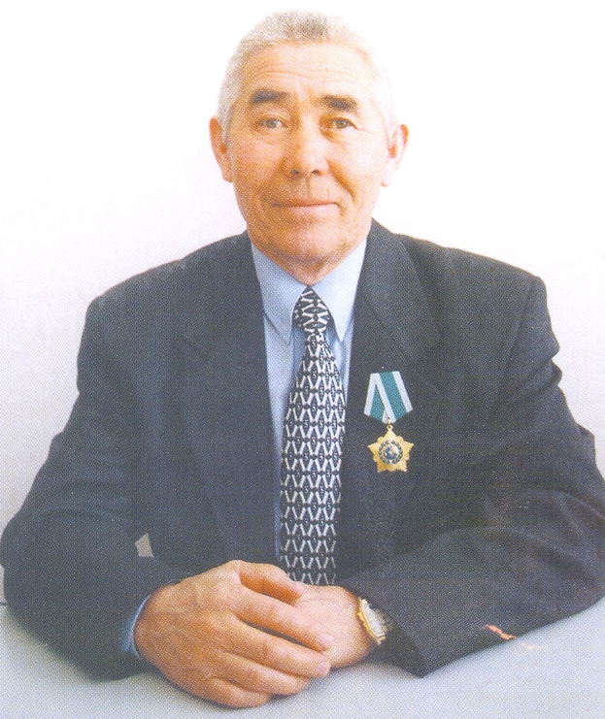
Ямру Евгений Ильич Политик
Евгений Ильич Ямру родился 21 декабря в 1942 году в поселке Питляр.
Был секретарем райкома комсомола, секретарем парткома, заместителем председателя раисполкома. Неоднократно избирался народным депутатом районного совета, депутат Государственной думы ЯНАО, инициатор разработки окружной Программы по социальному, экономическому, культурному развитию малочисленных народов Севера. При его активном участии создан ряд законопроектов по соц.защите пенсионеров, инвалидов и детей. Награжден орденом Дружбы, медалью, грамотами Министерства просвещения РСФСР и губернатора округа.

Slide 22
